Slide 1
স্বাগতম

Slide 2
পরিচিতি
শিক্ষক পরিচিতি
পাঠ পরিচিতি
মোঃ আবুল হাসেম মিয়া
সিনিয়র শিক্ষক, শ্যামপুর বহুমূখী হাইস্কুল অ্যান্ড কলেজ, ঢাকা-১২০৪।
মোবাইল নং ০১৯৪৪২৯৯১৪৭
নবম শ্রেণি
বিষয়ঃ রসায়ন (তৃতীয় অধ্যায়)
বিশেষ পাঠঃ পদার্থের গঠন
আজকের পাঠঃ রাদারফোর্ডের পরমাণু
মডেল ও এর সীমাবদ্ধতা ।

Slide 3
উপরের মডেলটি লক্ষ্য কর এবং বল এটি কোন মডেল?

Slide 4
রাদারফোর্ডের পরমাণু মডেল

Slide 5
এই পাঠ শেষে শিক্ষার্থীরা-----
১। পরমাণুর গঠন সম্পর্কে বলতে পারবে
২।রাদারফোর্ডের পরমাণু মডেল কী তা বলতে পারবে
৩।পরমানুর সৌর মডেল কী তা বলতে পারবে
৪।রাদার ফোর্ডের পরমাণু মডেলের সীমাবদ্ধতা উল্লেখ করতে পারবে।

Slide 6
এই ভিডিওটি দেখি

Slide 7
উপস্থাপনঃ
1911 সালে বিজ্ঞানী রাদারফোর্ড আলফা কণা বিচ্ছুরণ পরীক্ষার সাহায্যে পরমাণুর গঠন সম্পর্কে একটি মডেল প্রদান করেন যা রাদারফোর্ডের পরমাণু নামে পরিচিত। রাদারফোর্ড এ মডেলকে সৌরজগতের সাথে তুলনা করেছেন বলে একে পরমাণুর সৌরমডেল ও বলা হয়।
+
+
+
++
_
+
+

Slide 8
এ মডেলের প্রস্তাবনা নিম্নরূপঃ
1। পরমাণুর কেন্দ্র ধনাত্মক আধান বিশিষ্ট। এ কেন্দ্র পরমাণুর
প্রায় সকল ভর বহন করে। এর নাম নিউক্লিয়াস। পরমানুর মোট
আয়তনের তুলনায় নিউক্লিয়াসের আয়তন অত্যন্ত নগণ্য।
২। পরমাণু বিদ্যুৎ নিরপেক্ষ। অতএব নিউক্লিয়াসের ধনাত্নক আধানের সমান সংখ্যক ইলেকট্রন নিউক্লিয়াসের বাইরে অবস্থান করে।
৩। সৌরজগতে সূর্যের চারদিকে ঘূর্ণায়মান গ্রহের মত ইলেকট্রন নিউক্লিয়াসের চারদিকে সর্বদা ঘূর্ণায়মান। ধনাত্নক
আধান বিশিষ্ট নিউক্লিয়াস এবং ঋণাত্নক আধাণ বিশিষ্ট ইলেকট্রনের মধ্যে পারস্পরিক স্থির বৈদ্যুতিক আকর্ষণ বল
এবং ঘূর্ণায়মান ইলেক্ট্রনের কেন্দ্রাতিক বল পরস্পর সমান।

Slide 9
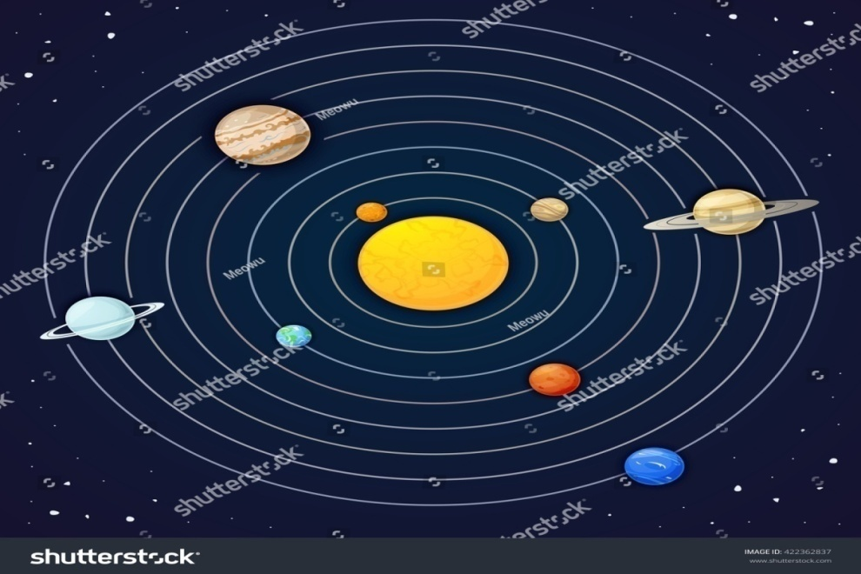
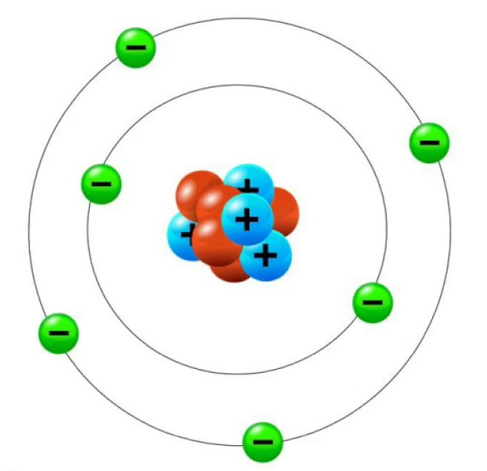
সীমাবদ্ধতাঃ
১। সৌরমন্ডলের গ্রহ সমূহ সামগ্রিক ভাবে চার্জবিহীন অথচ ইলেকট্রন সমূহ ঋণাত্নক চার্জ যুক্ত।
২। পরমানুর বর্ণালি গঠনের কোনো সুষ্ঠু ব্যাখ্যা এ মডেল দিতে পারেনা।
৩। আবর্তনশীল ইলেক্ট্রনের কক্ষপথের আকার ও আকৃতি সম্বন্ধে কোনো ধারণা এ মডেল দিতে
পারেনি।
৪। একাধিক ইলেক্ট্রন বিশিষ্ট পরমাণুতে ইলেক্ট্রন গুলো নিউক্লিয়াসকে কীভাবে পরিভ্রমণ করে
তার কোনো ধারণা এ মডেলে দেওয়া হয়নি।

Slide 10
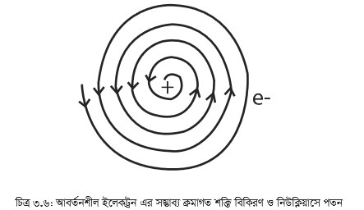
৫। ম্যাক্সওয়েলের তত্ত্বানুসারে কোনো চার্জযুক্ত বস্তু বা কনা কোনো বৃত্তাকার পথে ঘুরতে থাকলে
তা ক্রমাগত শক্তি বিকিরন করবে এবং তার আবর্তন চক্রও ধীরে ধীরে কমতে থাকবে। সূতরাং ইলেক্ট্রণ সমূহ ক্রমশ শক্তি হারাতে হারাতে নিউক্লিয়াসে প্রবেশ করবে। অর্থাৎ পরমাণুর অস্তিত্ত্ব বিলুপ্ত হবে। অথচ পরমাণু হতে ক্রমাগত শক্তি বিকিরণ বা ইলেক্ট্রনের নিউক্লিয়াসে প্রবেশ কখন ই ঘটেনা।

Slide 11
একক কাজঃ
নিউক্লিয়াস কাকে বলে? পরমানুর ভর বলতে কী বোঝ?

Slide 12
জোড়ায় কাজঃ
পরমাণু বিদ্যুৎ নিরপেক্ষ কেন? রাদারফোর্ডের পরমাণু
মডেল কে সৌর মডেল বলা হয় কেন?

Slide 13
দলীয় কাজঃ
রাদার ফোর্ডের পরমাণু মডেলের প্রস্তাবনা গুলো লিখ।

Slide 14
মূল্যায়নঃ
ক) পরমানণুর নিউক্লিয়াসের আকৃতি কীরুপ?
খ) পরমাণুর সৌর মডেল কী?
গ) ম্যাক্সওয়েলের তত্ত্বানুসারে রাদারফোর্ডের পরমাণু মডেল টি সঠিক কিনা?

Slide 15
বাড়ির কাজঃ
রাদারফোর্ডের পরমাণু মডেলের সীমাবদ্ধতা লিখে আনবে।

Slide 16
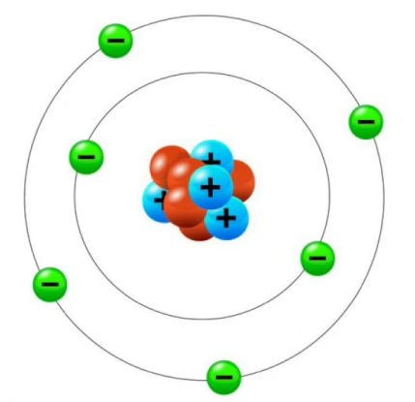
ধন্যবাদ

